Slide 1

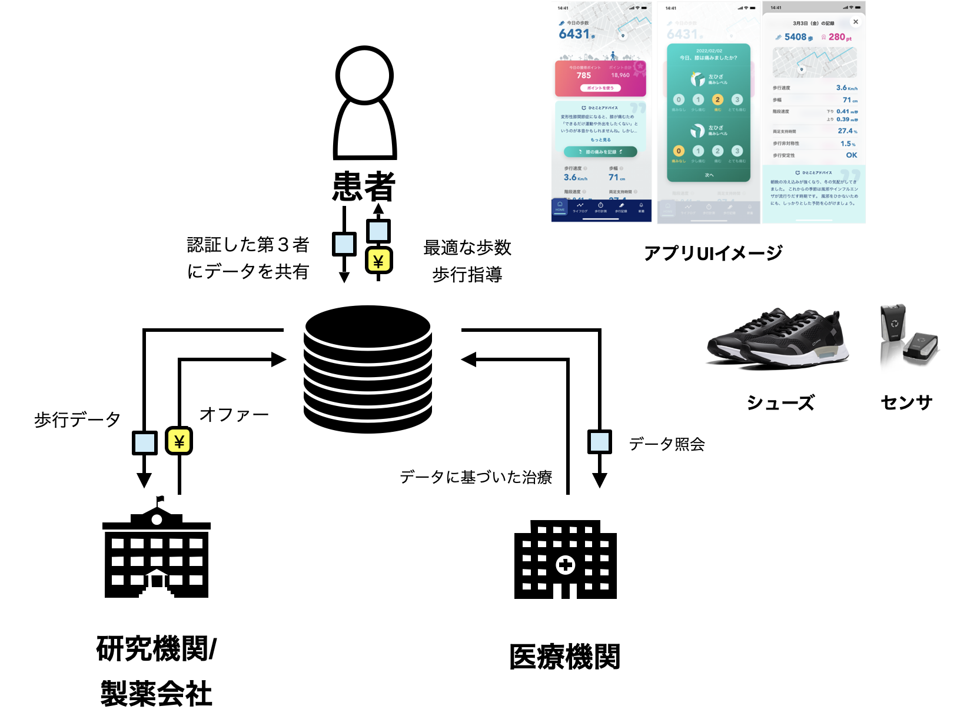


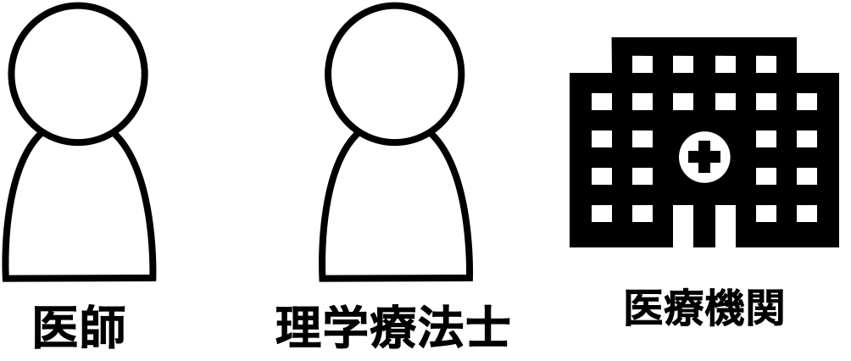
下肢運動器疾患患者と医師、研究者間の信用できる歩行データ流通システム(株式会社ORPHE)（1/2）
現在の課題（ペインポイント）
TrustedWebの実現により解決する内容
下肢運動器疾患患者は日常の歩行や痛みのデータを専門家に共有し意見を聞きたいと思っているが病院に行く以外の共有方法がなく、日常データによる治療の最適化手法も確立していない
医師や理学療法士は下肢運動器疾患患者の日常のデータを活用し治療を最適化したいが通院時に対面でヒアリングする以外の方法がなく、口頭伝達のみで非効率的である
研究者や製薬会社は下肢運動器疾患患者の日常の歩行や痛みのデータを活用したいが、適切な患者を選定して取得する方法がなく、また改ざんや入力ミスのリスクがあるため活用が進んでいない
W3CのVC規格¹を活用することで、下肢運動器疾患患者は歩行や痛みのデータをVCの形態で専門家に共有することが可能になる。専門家はVCの署名検証をすることで患者のデータであるかを確認することが可能となり、オンラインで日常データの共有が可能になり効率的な診療が可能となる
Walletアプリを通じて、医師や理学療法士が適切な範囲で患者のデータにアクセスすることができる
Walletアプリを通じて、研究者や製薬会社がプライバシーに配慮しながらも適切な患者にデータの共有を依頼することが可能となり、分散ストレージを活用することで、改ざんのリスクを抑えてデータのやり取りが可能
課題解決前のスキーム図（As-Is）
本実証ユースケースのスキーム図（To-Be）
日常の運動や痛みについて細かく相談する方法がない
日常データの蓄積と共有が可能に
日常の運動や痛みについて研究する方法がない、研究データとして信用できない
日常の運動や痛みについては通院時ヒアリングするしかない
日常の運動や痛みのデータを利用した研究が可能に
日常の運動や痛みをデータからを鑑みて治療が可能に
1) Verifiable Credentials（VC）。内容の検証がオンラインで可能な自己主権型のデジタル証明書。国際標準化機関であるW3Cによって標準化されており、【発行者】(Issuer) が【保持者】(Holder) に対して発行した証明書を第三者である【検証者】が検証することができるしくみ検証可能な証明書。日本ではワクチン証明書で採用実績あり。

Slide 2
下肢運動器疾患患者と医師、研究者間の信用できる歩行データ流通システム(株式会社ORPHE)（2/2）
検証を行う
データ
患者は、データ共有先（医師、研究機関等）が信頼できる対象かを確認するために、データ共有先から発行されたリレーションVCの署名検証を行う
蓄積される生体データが本人のものであることを確認するために、データの記録時に本人確認またはセンサデータによる認証を行う（将来的に実装）
歩行計測データや主観的痛みなど本人の入力データが改竄されていないことを証明するため分散ストレージ(Private Data lake IPFS)にハッシュを記録する
要検証の課題 | 検証対象 | 検証方法 | 検証者
データ共有先の（ユーザの属性）の証明 | データ共有先の属性情報（所属先など） | VCの検証 | 患者、医療従事者、研究者
本人のデータであることの証明 | 歩行計測データや主観的痛みなど本人の入力データ | 記録時の本人確認 （将来的にセンサデータによる歩容認証） | 医療従事者、研究者
患者データの無改竄証明 | 歩行計測データや主観的痛みなど本人の入力データ | 分散ストレージ(Private Data lake IPFS)にハッシュを記録 | 医療従事者、研究者
合意形成/
トレース
データ提供者とデータ閲覧者が、指定期間指定のデータを共有することについて合意。Web管理画面から発行されたリクエストをデータ提供者がアプリで同意すると合意が形成されたとする。履行された合意について、VCの利用ログを確認することでトレース可能。また、合意の取り消しも可能でデータの取り下げができる
主な成果
アプリの実装と数名の下肢運動器疾患患者による試用実証実験を通じて、システムの実現性や需要を確認
ユーザの属性の証明、患者データの無改竄証明については実装が進んだ
本事業は靴のセンサーデータに依拠しており、実際に靴を履いた人物が患者本人なのかということの証明については将来的に実装すべき課題である。この実現するためにはセンサデータの歩容認証など追加的な解析手法を取ることが必要であると判明

